Slide 1


HEF-030 · MISSION 01 / 10
Compter ce que coûte un programme
Avant de dire « c'est lent », il faut savoir ce qu'on compte.
Badge : Comptable des opérations
65 min · débutant
Notes:
Mission 1 — Compter ce que coûte un programme. Durée conseillée : 65 minutes. Guide : Kodi. Annoncer la mission, le badge à gagner et le plan.

Slide 2
L'histoire
L'histoire
Le tableau de bord de HashBox met 20 secondes à s'afficher pour les gros comptes. Maya veut savoir si « ça passera à l'échelle » quand HashBox aura dix fois plus de membres.
« Prédire ça sans tester, c'est possible, dit Sam. Mais il faut d'abord se mettre d'accord sur ce qu'on compte. »
Dans cette mission, tu apprends à mesurer le coût d'un algorithme indépendamment de l'ordinateur.

Slide 3
À la fin, je serai capable de…
Ta mission
1
expliquer pourquoi on ne compare pas des secondes mais des opérations
2
compter les opérations d'un petit algorithme
3
identifier la taille de l'entrée (n)
4
distinguer meilleur cas, pire cas et cas moyen
5
prédire comment le coût évolue quand n double
Notes:
Reprendre chaque point à voix haute.

Slide 4
Défi d'échauffement
Défi d'échauffement
Tu cherches un nom dans un annuaire papier de 1 000 pages. Combien de pages regardes-tu environ si tu les lis une par une ? Et si l'annuaire passe à 2 000 pages ? À 1 000 000 ? Écris tes estimations. Le temps de lecture d'une page dépend-il de ton âge ou de ton humeur ? Pourquoi est-il préférable de compter les pages ?

Slide 5
Pourquoi pas les secondes ?
Le concept
Le temps dépend de la machine, du langage, de la charge du moment. Un algorithme rapide sur ton ordinateur peut sembler lent sur un autre. On préfère compter les opérations élémentaires (comparaison, addition, lecture d'une case…).
La taille de l'entrée : n
On exprime le coût en fonction de n, la taille de l'entrée : nombre d'éléments d'une liste, de lignes d'un fichier, de sommets d'un graphe. Choisir le bon n est la première décision.
Un exemple de comptage

Slide 6
Un exemple de comptage (suite)
Le concept
def somme(liste):
total = 0 # 1 opération
for x in liste: # n tours
total += x # 1 opération par tour
return total # 1 opération
Coût ≈ n + 2 opérations. Pour n = 1 000 : environ 1 002. Pour n = 2 000 : environ 2 002. Le coût double quand n double.
def paires(liste):
compteur = 0
for a in liste: # n tours
for b in liste: # n tours pour chaque a
if a < b:
compteur += 1 # 1 opération
return compteur

Slide 7
Un exemple de comptage (suite)
Le concept
Ici, on fait n × n = n² comparaisons. Pour n = 1 000 : 1 000 000. Pour n = 2 000 : 4 000 000. Le coût quadruple quand n double.
Meilleur, pire, moyen
Pour chercher un élément dans une liste :
Cas | Situation | Comparaisons
Meilleur | l'élément est en première position | 1
Pire | l'élément est en dernière position ou absent | n
Moyen | position uniformément répartie | environ n / 2
On s'intéresse en général au pire cas : c'est la garantie qu'on peut donner.

Slide 8
Compter avec du code
Le concept
On peut instrumenter un algorithme avec un compteur pour vérifier ses prédictions :
def chercher(liste, cible):
comparaisons = 0
for x in liste:
comparaisons += 1
if x == cible:
return comparaisons
return comparaisons
🧠 Astuce : la question utile n'est pas « combien de secondes ? » mais « que devient le coût si n double ? »

Slide 9
Exemple pas à pas
Exemple pas à pas
Problème : compter les opérations de maximum et prédire le coût pour n = 1 000 000.
def maximum(liste):
comparaisons = 0
meilleur = liste[0]
for x in liste[1:]:
comparaisons += 1
if x > meilleur:
meilleur = x
return meilleur, comparaisons
for n in (10, 100, 1000):
_, c = maximum(list(range(n)))
print(n, c)
# 10 9
# 100 99
# 1000 999

Slide 10
Exemple pas à pas (suite)
Exemple pas à pas
Observation : le coût est n − 1 comparaisons, quelle que soit la liste.
Prédiction : pour n = 1 000 000, environ 999 999 comparaisons.
Comparaison avec un tri complet pour trouver le maximum : trier d'abord puis prendre le dernier coûte beaucoup plus que n comparaisons. Compter permet de juger sans chronomètre.

Slide 11
À toi, avec aide
À toi, avec aide
Instrumente cette fonction avec un compteur, puis remplis le tableau pour n = 4, 8, 16 :
def a_doublon(liste):
for i in range(len(liste)):
for j in range(i + 1, len(liste)):
if liste[i] == liste[j]:
return True
return False
Utilise une liste sans doublon (pire cas). Que remarques-tu quand n double ?

Slide 12
Indices progressifs
À toi, avec aide · réponse
Indice 1
Ajoute comparaisons += 1 juste avant if liste[i] == liste[j].
Indice 2
Pour n = 4, il y a 3 + 2 + 1 = 6 comparaisons.
Indice 3
La formule est n(n−1)/2.
Notes:
Laisser les apprenants chercher avant de révéler cette réponse.

Slide 13
Réponse
À toi, avec aide · réponse
def a_doublon(liste):
comparaisons = 0
for i in range(len(liste)):
for j in range(i + 1, len(liste)):
comparaisons += 1
if liste[i] == liste[j]:
return True, comparaisons
return False, comparaisons
for n in (4, 8, 16):
print(n, a_doublon(list(range(n)))[1])
# 4 6
# 8 28
# 16 120
Quand n double, le coût est multiplié par un peu moins de 4 : n(n−1)/2 est de l'ordre de n².
Notes:
Laisser les apprenants chercher avant de révéler cette réponse.

Slide 14
À toi, en solo
À toi, en solo
Voici trois fonctions. Pour chacune : (1) identifie n ; (2) compte les opérations dans le pire cas (formule) ; (3) vérifie avec un compteur pour n = 10, 20, 40 ; (4) prédis le coût pour n = 1 000.
def f(liste): # liste de n éléments
return liste[0] + liste[-1]
def g(liste):
total = 0
for x in liste:
total += x
for x in liste:
total += 2 * x
return total
def h(liste):
total = 0
for x in liste:
for y in liste:

Slide 15
À toi, en solo (suite)
À toi, en solo
total += x * y
return total

Slide 16
Pistes de correction
À toi, en solo · réponse
f : 3 opérations (deux lectures, une addition), indépendantes de n → constant.
g : environ 2n additions (deux boucles de n tours) → proportionnel à n (le facteur 2 ne change pas la nature de la croissance).
h : n × n = n² multiplications → quadratique.
Pour n = 1 000 : f ≈ 3, g ≈ 2 000, h ≈ 1 000 000.
def compter_g(n):
return 2 * n
def compter_h(n):
return n * n
for n in (10, 20, 40):
print(n, compter_g(n), compter_h(n))
Notes:
Laisser les apprenants chercher avant de révéler cette réponse.

Slide 17
Pièges classiques
Pièges classiques
Piège | Pourquoi c'est un problème | Comment l'éviter
Mesurer en secondes uniquement | Résultat dépendant de la machine | Compter les opérations et vérifier avec un chronomètre
Oublier de définir n | On ne sait pas de quoi dépend le coût | Dire explicitement : n = nombre de …
Ne regarder que le meilleur cas | Fausse impression de rapidité | Raisonner sur le pire cas
Confondre petit et grand n | Pour n = 10, tout est rapide | Se demander ce qui se passe pour n énorme

Slide 18
Mini-boss
Mini-boss
Voici trois méthodes pour savoir si une liste de n nombres contient deux éléments dont la somme vaut S :
A : toutes les paires (double boucle) ;
B : trier puis utiliser deux pointeurs ;
C : un ensemble des valeurs déjà vues.
Écris les trois fonctions.
Instrumente-les avec un compteur d'opérations (comparaisons / accès à l'ensemble).
Mesure pour n = 100, 200, 400, 800 (liste sans solution : pire cas).
Remplis un tableau et dis comment chaque méthode réagit quand n double.

Slide 19
Pistes de correction
Mini-boss · réponse
def a(liste, s):
ops = 0
for i in range(len(liste)):
for j in range(i + 1, len(liste)):
ops += 1
if liste[i] + liste[j] == s:
return True, ops
return False, ops
def c(liste, s):
ops, vus = 0, set()
for x in liste:
ops += 1
if s - x in vus:
return True, ops
vus.add(x)
return False, ops
def b(liste, s):
Notes:
Laisser les apprenants chercher avant de révéler cette réponse.

Slide 20
Pistes de correction (suite)
Mini-boss · réponse
liste = sorted(liste)
ops, i, j = len(liste), 0, len(liste) - 1 # coût du tri compté à part
while i < j:
ops += 1
t = liste[i] + liste[j]
if t == s:
return True, ops
if t < s:
i += 1
else:
j -= 1
return False, ops
for n in (100, 200, 400, 800):
donnees = [2 * k for k in range(n)] # que des pairs : S impaire impos
sible
print(n, a(donnees, 1)[1], b(donnees, 1)[1], c(donnees, 1)[1])
Notes:
Laisser les apprenants chercher avant de révéler cette réponse.

Slide 21
Pistes de correction (suite)
Mini-boss · réponse
Attendu : A quadruple quand n double ; B et C doublent environ (B ajoute le coût du tri).
Notes:
Laisser les apprenants chercher avant de révéler cette réponse.

Slide 22
Quiz éclair
Quiz éclair
1. On compte les opérations plutôt que les secondes parce que :
  A. les secondes dépendent de la machine
  B. les opérations sont plus longues
  C. c'est obligatoire
2. Dans somme(liste), n représente :
  A. la valeur de la somme
  B. le nombre d'éléments de la liste
  C. la durée
3. Si un coût passe de 1 000 à 4 000 quand n double, il est :
  A. constant
Notes:
Faire répondre à main levée avant de passer aux réponses.

Slide 23
Quiz éclair (suite)
Quiz éclair
  B. linéaire
  C. quadratique
4. 🔁 Révision HEF-000, mission 03 : Une condition A ET B est vraie quand :
  A. A et B sont vrais
  B. l'un des deux est vrai
  C. aucun n'est vrai
5. 🔁 Révision HEF-010, mission 08 : Un cas limite typique est :
  A. la liste moyenne
  B. la liste vide
  C. le cas heureux
Notes:
Faire répondre à main levée avant de passer aux réponses.

Slide 24
Réponses
Quiz éclair · réponse
A.
B.
C.
A.
B.
Notes:
Laisser les apprenants chercher avant de révéler cette réponse.

Slide 25
Je réfléchis
Je réfléchis
Où, dans ta vie, une tâche double-t-elle de durée quand la quantité double ? Où quadruple-t-elle ?
Pourquoi le pire cas est-il plus utile à connaître que le meilleur cas ?

Slide 26
À retenir
À retenir
1
On compte les opérations, pas les secondes.
2
On exprime le coût en fonction de n.
3
Pire cas = garantie ; meilleur cas = trompeur.
4
Question clé : que devient le coût si n double ?
5
Un compteur dans le code vérifie les prédictions.
Notes:
Reprendre chaque point à voix haute.

Slide 27
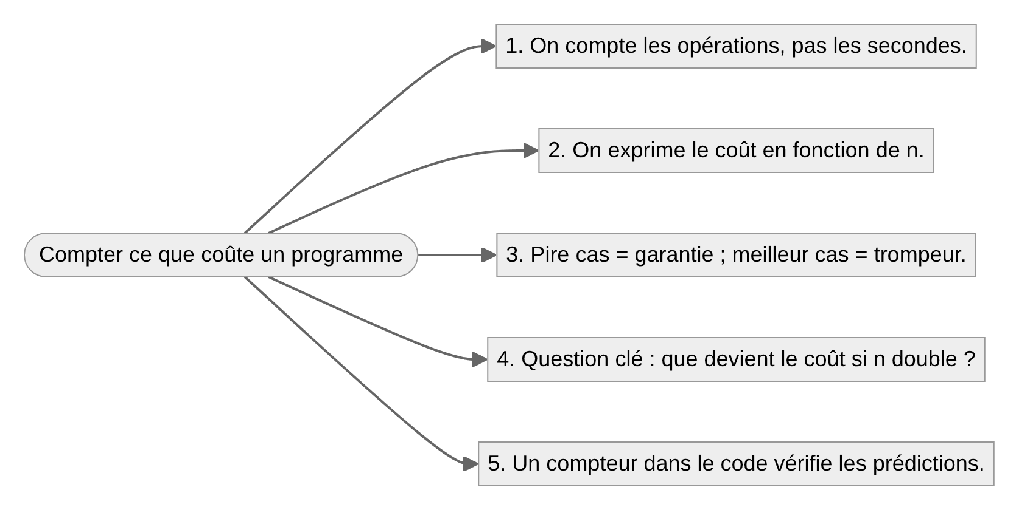
Le schéma de la mission
À retenir
Notes:
Relier les cinq idées au schéma.

Slide 28
MISSION ACCOMPLIE
+100 XP
Badge débloqué : Comptable des opérations
Prochaine mission : La notation Big O
Notes:
Récapituler les points clés, féliciter, annoncer la suite.

